Slide 1

Makroekonomie
Agregátní poptávka, agregátní nabídka a potencionální produkt
XMAK
27. 02. 2024
Olomouc
Autor: doc. Ing. Magdaléna Drastichová, Ph.D.

Slide 2
Model AS-AD
JEDNODUCHÝ KEYNESIÁNSKÝ MODEL se zabýval pouze změnami reálného produktu, tj. cenová hladina – fixní
AS = agregátní nabídka AD = agregátní poptávka
Model AS-AD – reflektuje změny cenové hladiny
Cenová hladina = všeobecná úroveň cen, měří se pomocí cenových indexů; s růstem cenové hladiny musejí ekonomické subjekty vydávat na stejné množství statků a služeb větší množství peněz.
Model AS-AD: vztah cenové hladiny (P) a reálného produktu (Y)
2/47

Slide 3
Agregátní poptávka (AD)
zachycuje vzájemný vztah mezi celkovým poptávaným množstvím produkce Q_{D} a úrovní celkové cenové hladiny (P); s rostoucí P celkové poptávané množství produkce Q_{D} klesá.
Funkční vztah Q_{D} = f(P) – v případě AD negativní.
AD = SUMA všech TRŽNÍCH POPTÁVEK a má TYPICKÝ KLESAJÍCÍ TVAR FUNKCE.
Vyjadřuje, co by všechno jednotlivé subjekty ekonomiky nakupovaly při různých cenových hladinách a na co také mají finanční prostředky – jedná se o tzv. koupěschopné poptávky.
AD = tvoří plánované výdaje všech ekonomických subjektů.
Struktura AD: skládá se z PLÁNOVANÝCH spotřebních výdajů domácností (C), plánovaných investičních výdajů firem (I), z vládních výdajů na nákup statků a služeb (G) a z čistého exportu (NX).
Jednotlivé tržní subjekty = DOMÁCNOSTI, FIRMY, VLÁDA a ZAHRANIČNÍ SUBJEKTY.
AD = C + I + G + NX
3/47

Slide 4
Agregátní poptávka (AD) – shrnutí definic
Celkové / agregátní množství produktu, které bude při dané úrovni cen dobrovolně nakoupeno.
Celkové zamýšlené výdaje všech subjektů v ekonomice při určité cenové hladině
Různá množství reálného produktu, která chtějí ekonomické subjekty – DOMÁCNOSTI, FIRMY, STÁT a ZAHRANIČÍ koupit při různých úrovních cenové hladiny
Souhrn celkových výdajů ve všech výrobních sektorech na SPOTŘEBU, na SOUKROMÉ INVESTICE, na VLÁDNÍ NÁKUPY STATKŮ a na ČISTÉ VÝVOZY.
3/47

Slide 5
Agregátní poptávka (AD)
Posuny po křivce AD
EFEKT BOHATSTVÍ: zvýšení P snižuje reálnou hodnotu peněžních zůstatků – finančních aktiv a omezení jejich výdajů;
EFEKT ÚROKOVÉ MÍRY: zvýšení P vede ke zvýšení poptávky po penězích a tím pádem i úrokové míry a snížení spotřebních a investičních výdajů – odložení na později;
EFEKT MEZINÁRODNÍHO OBCHODU: růst cenové hladiny způsobuje preferenci dovozů a snížení poptávaného množství reálného domácího produktu.
5/47

Slide 6
Posuny po křivce AD – vysvětlení
Na cenové hladině (P) –závislé zejména složky C, I a NX, G – spíše za konstantní.
Vztah mezi vývojem P a velikostí AD – NEPŘÍMO ÚMĚRNÝ: pokles P => PLÁNOVANÉ AGREGÁTNÍ VÝDAJE rostou:
Pokles P => bezprostřední dopad na spotřební výdaje domácností (C):
DISPONIBILNÍ DŮCHOD (Y_{D}) – NOMINÁLNĚ STEJNÝ, ale jeho REÁLNÁ HODNOTA se zvyšuje =>
za stejný Y_{D} můžeme koupit více statků.
Chování spotřebitele, jenž se cítí za takových podmínek bohatším – popisováno tzv. Pigouovým efektem neboli efektem reálných peněžních zůstatků, také označovaným jako efekt bohatství.
Domácnosti – ochotny zvyšovat své celkové výdaje na nákup statků.
3/47

Slide 7
Posuny po křivce AD – vysvětlení
Pokles P = pro nákup běžných výdajů domácností postačuje držba nižší nominální sumy peněžních prostředků = růst kupní síly peněz:
Klesne poptávka po penězích, domácnosti budou chtít držet méně peněz a vzroste poptávka po ostatních finančních aktivech, např. po akciích a obligacích, => RŮST JEJICH CENY, POKLES NOMINÁLNÍ ÚROKOVÉ SAZBY.
Pokles úrokové sazby – impuls stimulující investiční výdaje firem (I), případně spotřební výdaje domácností na dlouhodobé spotřební statky (C) => RŮST AD
Tento jev = Keynesův efekt úrokových měr.
3/47

Slide 8
Posuny po křivce AD – vysvětlení
Klesající domácí P může stimulovat poptávku zahraničních ekonomických subjektů po statcích domácí ekonomiky.
Navíc možný pokles domácí poptávky po relativně dražším dováženém zboží – část domácích výdajů – přesun na produkci domácích výrobců.
Efekt změny P na čistý export (NX) domácí ekonomiky = podmíněn řadou okolností:
vývoj nominálního měnového kurzu a zahraničních cen, cenové elasticity poptávky zahraničních subjektů po zboží domácí ekonomiky, cenové elasticity poptávky domácích subjektů po zahraničním zboží…
3/47

Slide 9
Posuny po křivce AD – vysvětlení
Pokud pokles P vyvolá následně pokles úrokových měr:
domácí ekonomické subjekty usilují o umístění svých finančních prostředků tam, kde dosáhnou vyššího zhodnocení, např. v zahraničí:
pokles výnosnosti domácích finančních aktiv, domácí subjekty nakupují zahraniční finanční aktiva s vyšší výnosností.
Devizový trh: zvýšení nabídky domácí měny => tlak na její znehodnocení.
Důsledek znehodnocení domácní měny = zdražení zahraničního zboží na domácím trhu a lepší podmínky pro domácí vývozce.
Vytvořeny podmínky pro zvýšení NX.
---------------
Změna jakékoli složky agregátní poptávky: C, I, G, NX – tlak na posun křivky AD.
3/47

Slide 10
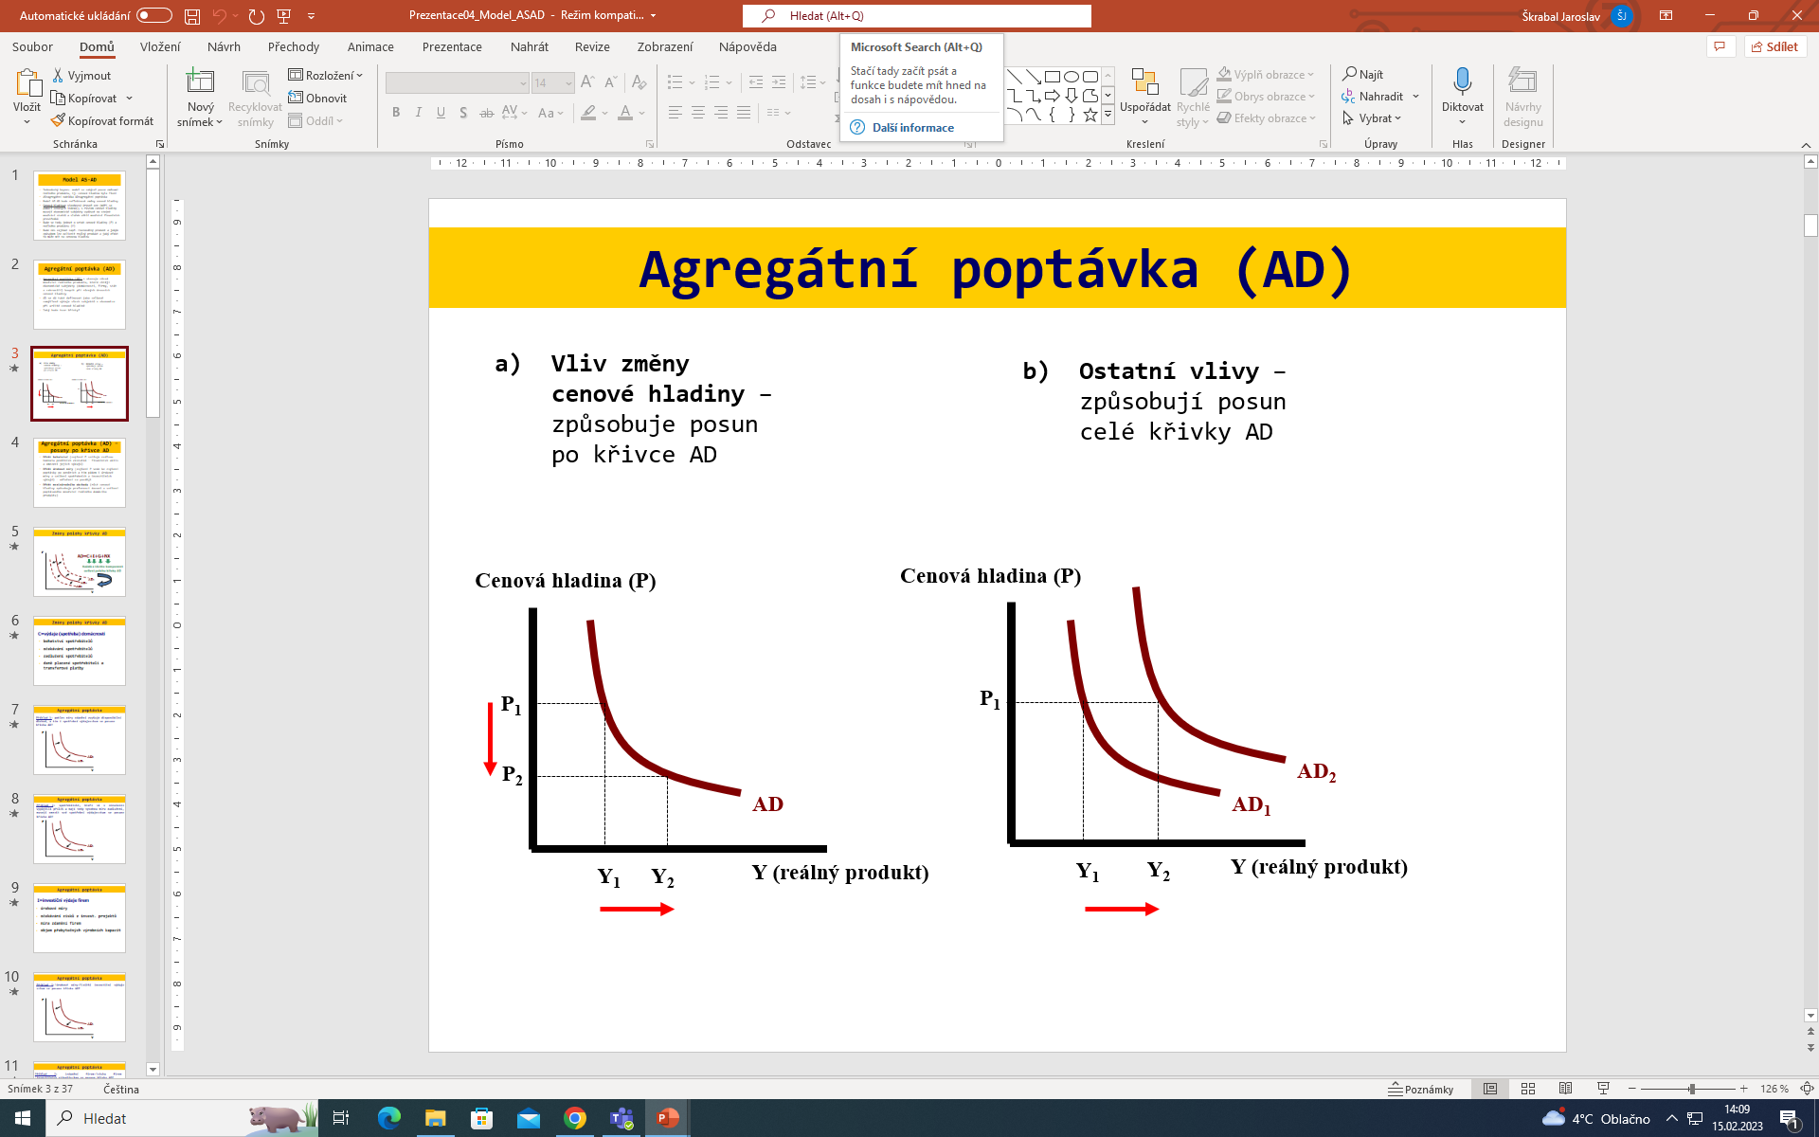
Agregátní poptávka (AD)
4/47

Slide 11
Změny agregátní poptávky (AD)
Změny vedoucí k POSUNU KŘIVKY AGREGÁTNÍ POPTÁVKY = poptávkové šoky, rozlišujeme
NEGATIVNÍ = vedou k posunu křivky AD směrem doleva, tzn. z AD₀ na AD₂;
POZITIVNÍ poptávkové šoky = vedou k posunu křivky AD směrem doprava, tzn. z AD₀ na AD₁.
                Tvar AD - záleží na tom, jaký je vliv cenové hladiny (P) na makroekonomický výstup (Q). Se zvyšující se strmostí AD se snižuje vliv změny P na změny úrovně poptávaného množství statků v ekonomice.
P
(cenová
hladina)
AD₁
AD₂
AD₀
Y (reálný produkt)
7/47

Slide 12
Poptávkové šoky pozitivní a negativní
Poptávkové školy pozitivní – posun do pozice AD2,
Poptávkové šoky negativní - posun křivky AD do pozice AD1.
8/47

Slide 13
Změny polohy křivky AD
P
AD=C+I+G+NX
Každá z těchto komponent ovlivní polohu křivky AD
AD₁
AD₀
AD₂
Y
9/47

Slide 14
PŘÍKLADY POSITIVNÍCH (NEGATIVNÍCH) POPTÁVKOVÝCH ŠOKŮ
Růst (pokles) bohatství domácností a s ním související růst (pokles) spotřebních výdajů;
Pokles (růst) míry zdanění příjmů fyzických a právnických osob, stimulující (oslabující) růst spotřebních a investičních výdajů;
Pokles (růst) úrokové míry stimulující (oslabující) růst investičních výdajů, případně spotřebních nebo vládních;
Optimistická (pesimistická) očekávání ohledně budoucího hospodářského vývoje, např. optimistická očekávání spotřebitelů a investorů – podněcují investiční / spotřební výdaje;
Růst (pokles) populace – růst (poklesu) spotřebních výdajů, případně investičních (výstavba rodinných domků);
Růst (pokles) peněžní zásoby – rostoucí (klesající) poptávka po statcích;
10/47

Slide 15
PŘÍKLADY POSITIVNÍCH (NEGATIVNÍCH) POPTÁVKOVÝCH ŠOKŮ
Zvýšení (snížení) vládních výdajů nebo transferových plateb – rozhodnutím vlády,
Zvýšení (snížení) exportu, např. zvýšení čistého exportu může být stimulováno růstem zahraničního důchodu, růstem zahraniční cenové hladiny, znehodnocením domácí měny, proexportními opatřeními vlády nebo liberalizací zahraničního obchodu,
Snížení (zvýšení) importu, např. snížení dovozu vlivem znehodnocení domácí měny: domácí ekonomické subjekty přesměrují své výdaje na nákup relativně levnějšího domácího zboží; zavedení nebo zvýšení dovozních cel a jiných ochranářských opatření,
Očekávaná inflace: s očekávaným růstem cenové hladiny – růst plánovaných výdajů,
Ostatní okolnosti, hospodářská politika státu, změna preferencí spotřebitelů…
10/47
Notes:
Na straně agregátní poptávky hrají roli zejména spotřební výdaje domácností (C) a soukromé domácí investice (I). Jejich změna se projeví ve změně celkových
agregátních výdajů, následně produktu a cenové hladiny.
Hlavní část celkových agregátních výdajů tvoří výdaje domácností na spotřebu, zpravidla více než 50 % HDP ve vyspělých tržních ekonomikách. Obecně platí, že s rostoucím důchodem rostou výdaje na spotřebu. Obvykle se mění i struktura spotřebních výdajů: s rostoucím důchodem klesá podíl výdajů vynaložených na potraviny na celkových výdajích domácností a spotřebitelé začínají substituovat statky méně kvalitní za více kvalitní. Po dosažení určité hranice důchodu mohou spotřebitelé nakupovat tzv. luxusní zboží, pro které platí, že výdaje s nimi spojené rostou rychleji než důchod.
Další hlavní složkou agregátní poptávky jsou plánované investiční výdaje firem. Růst investičních výdajů zvyšuje velikost agregátních výdajů a následně se zvyšuje produkt a zaměstnanost. Investice mají vliv na akumulaci kapitálu. V krátkém období investice stimulují produkt a zaměstnanost a v dlouhém období jsou zdrojem růstu potenciálního produktu – podporují ekonomický růst. Firma investuje (tvoří dodatečné kapitálové statky), pokud očekává, že jí tato investice přinese zisk. Porovnává příjmy z investice s investičními náklady. Důležitou roli hraje i očekávání – investice závisí na tom, jak firmy hodnotí souvislosti budoucího vývoje. S očekáváním, jak se bude ekonomika vyvíjet, je vždy spojena určitá míra nejistoty, která může ovlivnit ochotu investovat.

Slide 16
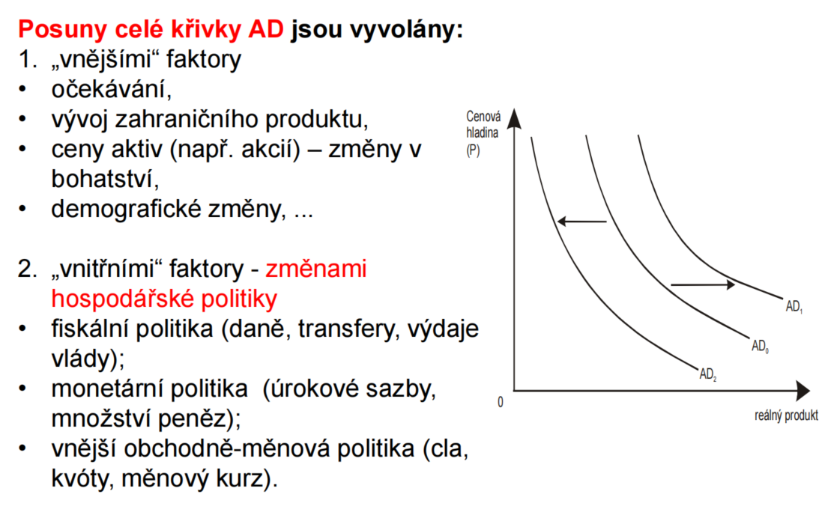
Změny polohy křivky AD: SHRNUTÍ, KLASIFIKACE
10/47

Slide 17
Změny polohy křivky AD
C=výdaje (spotřeba) domácností (faktor AD)
  bohatství spotřebitelů
  očekávání spotřebitelů
  zadlužení spotřebitelů
  daně placené spotřebiteli a transferové platby
Úrokové míry: ↑ úrokové míry → ↓ AD; ↓ úrokové míry → ↑ AD;
Růst autonomní spotřeby: ↑ spotřebitelských výdajů → ↑ AD; ↓spotřebitelských výdajů → ↓AD),
Očekávání spotřebitelů: očekávání nižšího reálného důchodu → ↓ AD
10/47

Slide 18
Agregátní poptávka
Příklad 1: pokles míry zdanění zvyšuje disponibilní důchod (Y_{D}), a tím i spotřební výdaje=>kam se posune křivka AD?
P
AD₂
AD₁
Y
11/47

Slide 19
Agregátní poptávka
Příklad 2: spotřebitelé, kteří si v minulosti vypůjčili příliš a mají tedy vysokou míru zadlužení, musejí omezit své spotřební výdaje (C) => kam se posune křivka AD?
P
AD₁
AD₂
Y
12/47

Slide 20
I=investiční výdaje firem
úrokové míry
očekávání zisků z investičních projektů
míra zdanění firem
objem přebytečných výrobních kapacit
Očekávání zisků z investičních projektů: očekávání vyšších zisků → ↑ AD;
13/47

Slide 21
Agregátní poptávka
Příklad 1:↑úrokové míry→?↓nižší investiční výdaje (I) =>kam se posune křivka AD?
P
AD₁
AD₂
Y
14/47

Slide 22
Agregátní poptávka
Příklad 2: ↓ zdanění firem → ↑ zisku firem ↑ investičních stimulů => kam se posune křivka AD?
P
AD₂
AD₁
Y
15/47

Slide 23
G=výdaje vlády na nákup statků a služeb (faktor AD)
Příklad 1: růst vládních výdajů => kam se posune křivka AD?
P
AD₂
AD₁
Y
16/47

Slide 24
NX = výdaje na čistý export (faktor AD)
národní důchod v zahraničí
měnové kurzy
17/47

Slide 25
Agregátní poptávka
Příklad 1: růst národního důchodu v zahraničí (např. Německo) => růst poptávky po zboží z ČR=>kam se posune křivka AD?
P
AD₂
AD₁
Y
18/47

Slide 26
Agregátní poptávka
Příklad 2: znehodnocení kurzu domácí měny (např. koruny vůči euru)=>zboží z ČR je pro Němce levnější=>kam se posune křivka AD?
P
AD₂
AD₁
Y
19/47

Slide 27
Agregátní nabídka (AS)
Vyjadřuje závislost nabízeného reálného produktu (GDP) na cenové hladině (P):
jak velký produkt budou chtít výrobci vyrábět při různých úrovních cenové hladiny, tj.
vzájemný vztah mezi celkovým nabízeným množstvím produkce a úrovní cenové hladiny v dané ekonomice.
Křivka AS – výsledek agregace jednotlivých tržních nabídek.
Tvar křivky AS: vysvětlují jednotlivé ekonomické školy různým způsobem:
KRÁTKODOBÁ AS (SRAS, nemění se ceny VF) vs. DLOUHODOBÁ AS (LRAS)
Většina ekonomů:
KRÁTKODOBÉ HLEDISKO: AS ROSTOUCÍ zleva doprava
DLOUHODOBÉ HLEDISKO – VERTIKÁLNÍ.
20/47

Slide 28
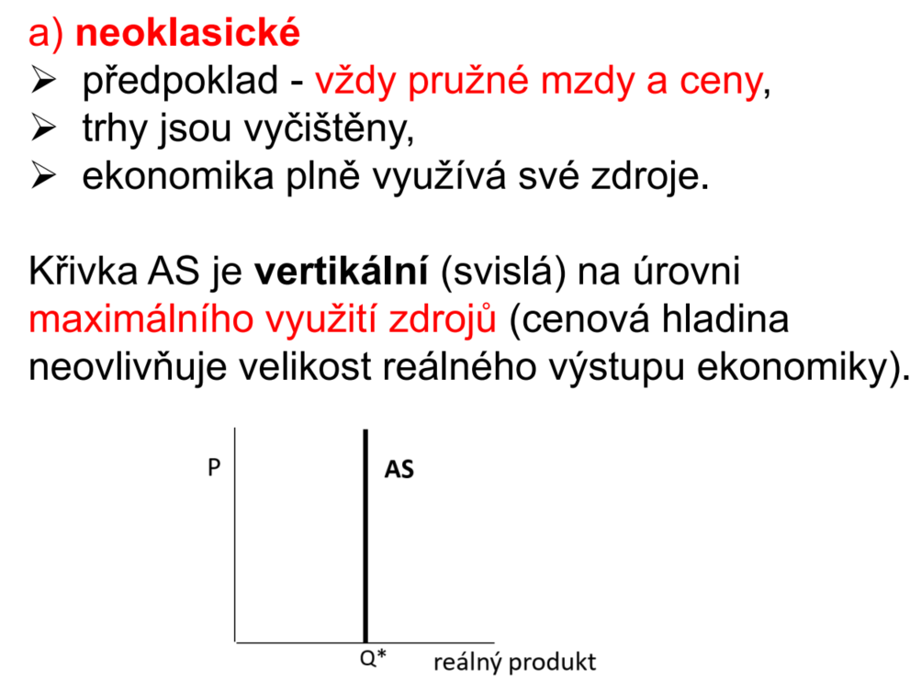
Tvar křivky AS – několik pojetí:
20/47

Slide 29
NEO/KLASICKÁ AS - shrnutí
Nabízený reálný produkt není ovlivněn změnami cenové hladiny
Podmínka: ceny a mzdy jsou dokonale pružné a domácnosti mají úplné informace o cenách a mzdách
Ekonomika tak trvale operuje na úrovni potenciálního produktu Y* a přirozené míře nezaměstnanosti u*
Tvar: vertikála na úrovni Y*
Existuje pouze v dlouhém období
23/47

Slide 30
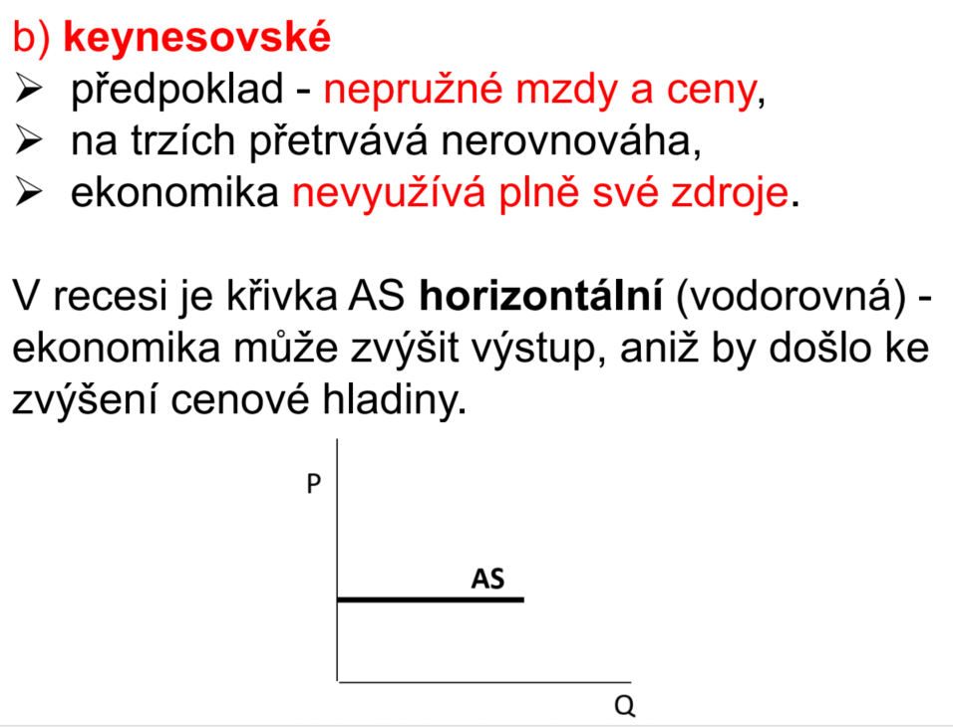
Tvar křivky AS – několik pojetí:
20/47

Slide 31
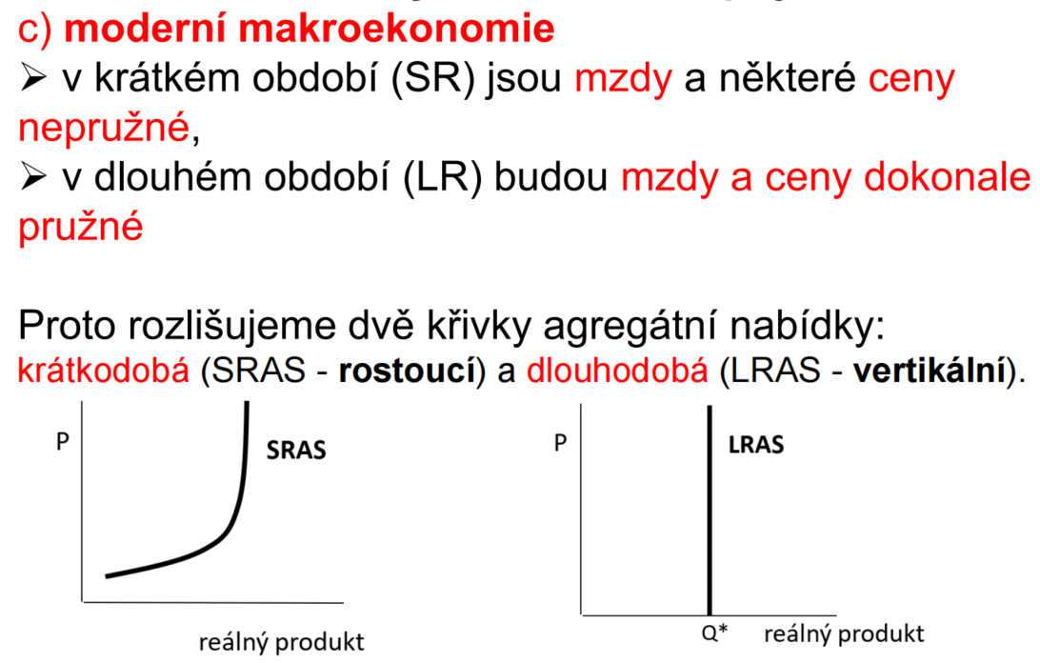
Tvar křivky AS – několik pojetí:
20/47

Slide 32
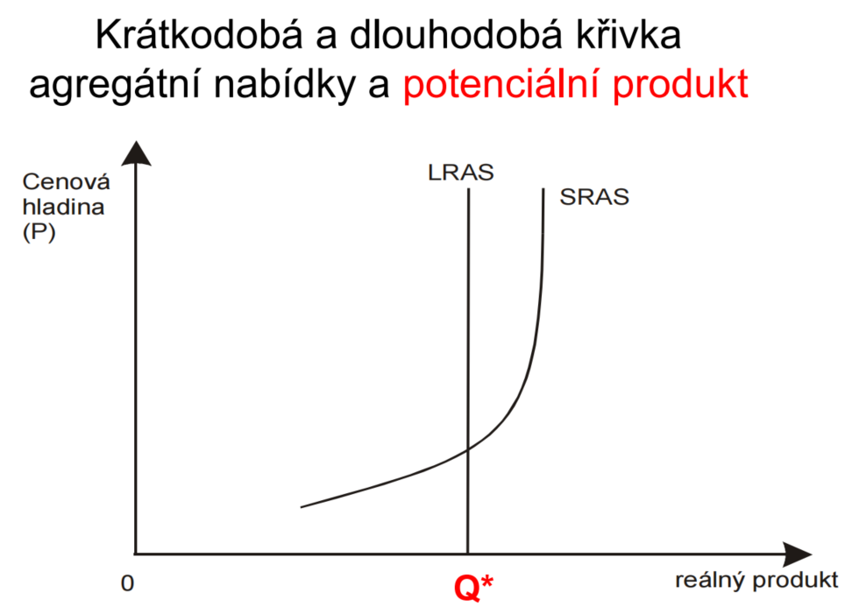
Tvar křivky AS – několik pojetí:
20/47

Slide 33
Agregátní nabídka
Křivka dlouhodobé AS=LRAS
VERTIKÁLNÍ tvar: vztah mezi reálným produktem (Y, Q) a cenovou hladinou (P) při plné zaměstnanosti (u*), je totožná s potencionálním produktem (Y*).
P
LRAS
Y
Y*
25/47

Slide 34
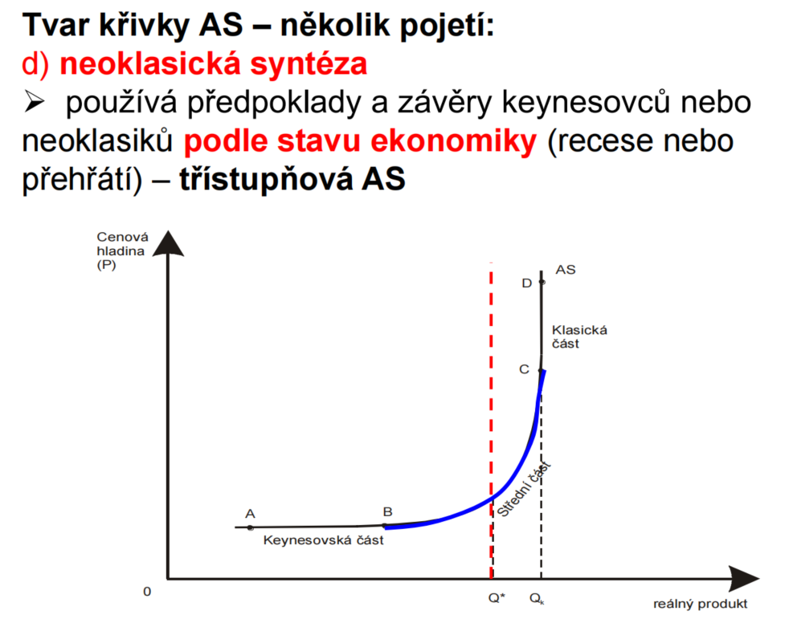
20/47

Slide 35
MODELY vysvětlujících rostoucí tvar SRAS:
Model založený na mzdové strnulosti: nominální mzdy jsou krátkodobě nepružné vlivem např. kolektivních mzdových dohod a trhy se tak nevyčišťují, s poklesem P = reálná mzda vyšší než kolik je firma ochotna platit => propouštění a snižování rozsahu produkce (Q)
Model založený na mylném vnímání cenové hladiny: ceny i mzdy jsou sice pružné, ale ekonomické subjekty si mylně vykládají změnu cenové hladiny – např. mzdy;
Model založený na neúplných informacích o cenách: subjekty si uvědomí změny cenové hladiny se zpožděním z důvodu postupného šíření informací.
21/47

Slide 36
MODELY vysvětlujících rostoucí tvar SRAS:
Přístupy ekonomických směrů hlásící se k myšlenkám KONZERVATIVNÍ EKONOMIE:
1) MONETARISMUS a 2) ŠKOLA RACIONÁLNÍCH OČEKÁVÁNÍ.
Ad 1) Křivka SRAS – rostoucí proto, že v krátkém období domácnosti, popř. i firmy, nesprávně vnímají cenovou hladinu.
Podléhají tzv. PENĚŽNÍ ILUZI: při svém rozhodování reagují na ZMĚNY NOMINÁLNÍCH, nikoliv REÁLNÝCH VELIČIN.
Na základě peněžní iluze: ekonomické subjekty mylně interpretují změny nominálních veličin jako změny veličin reálných – následně se projeví ve změně jejich ekonomické výkonnosti.
21/47

Slide 37
MODELY vysvětlujících rostoucí tvar SRAS:
POJETÍ KEYNESIÁNSKÉ:
Předpoklad: v rámci krátkého období nejsou mzdy a ceny dokonale pružné, vyznačují se určitou strnulostí (rigiditou), která jim brání v tom, aby se rychle přizpůsobily změnám, k nimž na příslušném trhu dochází.
Cenová i mzdová strnulost: v krátkém období – poměrně významný vliv na ziskovost jednotlivých firem, a tím také na jejich ekonomickou výkonnost.
Hlavní příčiny strnulosti mezd a cen: dlouhodobé smlouvy mezi zaměstnanci a zaměstnavateli o výši nominální mzdy; menu costs …
---------
POZITIVNĚ SKLONĚNÁ KŘIVKA SRAS – akceptujeme teorii, že v krátkém období jsou některé náklady firem konstantní: pro firmy – výhodné v případě růstu poptávky prodávat dodatečný výstup za vyšší ceny.
21/47
Notes:
menu costs firem – příklad nepružnosti cen – neochota firem nést náklady, které jsou spojeny s přeceněním jimi nabízeného zboží (tisk nových katalogů a ceníků)

Slide 38
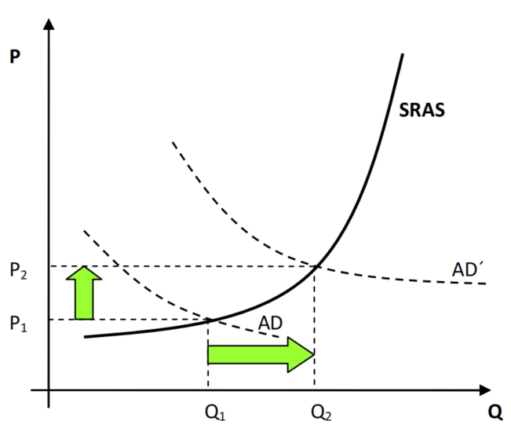
Agregátní nabídka krátkodobá (SRAS)
POZITIVNÍ FUNKČNÍ VZTAH mezi nabízeným množstvím produkce a cenovou hladinou. Funkční vztah: Q_{S} = f(P).
Křivka SRAS – rostoucí zleva doprava.
                KRÁTKODOBÉ HLEDISKO: situace, kdy má celkový produkt ekonomiky nízkou úroveň: SRAS – velmi cenově pružná, blíží se horizontále.
                Růst AD: z AD na AD´ – firmy jsou ochotny zvyšovat svůj výstup z Q1 na Q2, pokud mohou současně zvyšovat ceny své produkce z P1 na P2.
                velmi pružná SRAS – ekonomika nevyužívá veškeré své disponibilní zdroje: v případě růstu AD roste více výkon ekonomiky (Q) než cenová hladina (P).
21/47
Notes:
přímo úměrný vztah mezi produktem a cenovou hladinou – SRAS je rostoucí funkcí cenové hladiny

Slide 39
SKLON KŘIVKY SRAS
V krátkém období mohou firmy zvýšit objem vyráběné produkce pouze zapojením VĚTŠÍHO MNOŽSTVÍ PRÁCE:
výše této dodatečné produkce – závislá na množství nově pronajaté práce, na její mezní produktivitě (účinnosti vynakládané práce).
P
SRAS
Sklon křivky MPPL ovlivňuje sklon SRAS.
Y
22/47

Slide 40
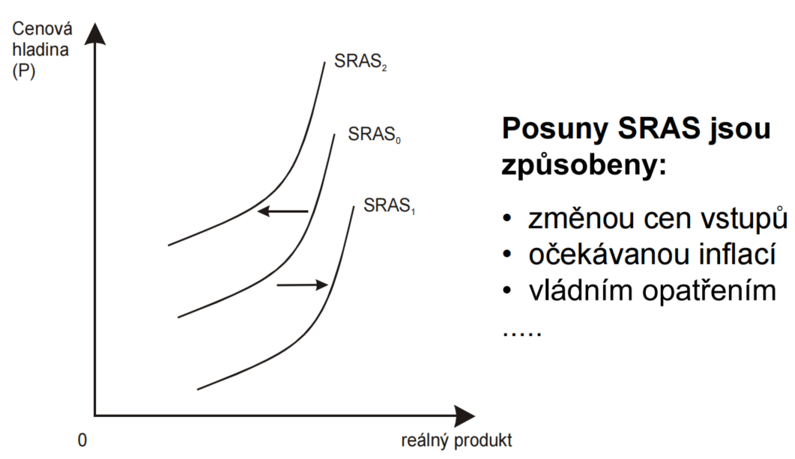
Faktory ovlivňující SRAS
Ceny výrobních faktorů: ↑ ceny VF, např. mzdy → ↓ SRAS; ↓ ceny VF, např. mzdy → ↑ SRAS.
26/47

Slide 41
Agregátní nabídka
Posuny křivky AS v SR => nabídkové šoky – pozitivní x negativní, zpravidla změny cen VF = pouze ale posun SRAS
Příklad 1: POKLES CEN SUROVIN→ POKLES NÁKLADŮ FIREM→ při dané cenové hladině firmy vyrobí větší množství produktu
P
SRAS₁
SRAS₂
Y
29/47

Slide 42
Agregátní nabídka
Příklad 2: RŮST CEN ROPY → ZVÝŠENÍ NÁKLADŮ FIREM → při dané cenové hladině firmy vyrobí menší množství produktu
P
SRAS₂
SRAS₁
Y
30/47

Slide 43
Faktory ovlivňující SRAS i LRAS
Množství výrobních faktorů;
Produktivita výrobních faktorů, lidský kapitál a technologie výroby (nové technologie!),;
Zdroje surovin a energií;
Klimatické, přírodní a politické vlivy / podmínky;
Podnikatelské prostředí, podněty k práci a podnikání;
Změna strukturální skladby HDP.
Co se stane když
roste pracovní síla v ekonomice,
se zvyšuje lidský kapitál ekonomiky,
jsou objeveny nové zdroje surovin,
se zvyšuje kapitálová zásoba ekonomiky,
se rozvíjí technika a technologie,
se lepší klimatické podmínky,
jsou posilovány podněty k práci a podnikání?
26/47
Notes:
Posun doprava – růst SRAS i LRAS:
roste pracovní síla v ekonomice,
se zvyšuje lidský kapitál ekonomiky,
jsou objeveny nové zdroje surovin,
se mění pomalu strukturální skladba HDP,
se zvyšuje kapitálová zásoba ekonomiky,
se rozvíjí technika a technologie,
se lepší klimatické podmínky,
jsou posilovány podněty k práci a podnikání.

Slide 44
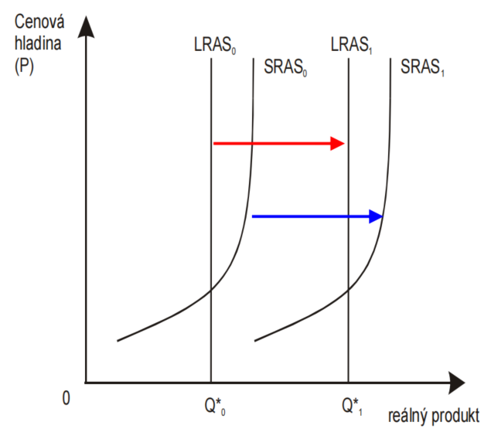
Faktory ovlivňující SRAS i LRAS
26/47

Slide 45
Změny krátkodobé (SRAS) a dlouhodobé (LRAS) agregátní nabídky
Změny na nabídkové straně ekonomiky – NABÍDKOVÉ ŠOKY, rozlišujeme
NEGATIVNÍ = vedou k posunu křivky AS směrem doleva, tzn. z AS0 na AS2: ↑ P, ↓ Q;
POZITIVNÍ = vedou k posunu křivky AS směrem doprava, tzn. z AS0 na AS1:↑ Q, ↓ P;
LRAS₂
LRAS₀
LRAS₁
P
SRAS₂
SRAS₀
P
SRAS₁
Y₁*
Y₀*
Y₂*
Y
Y
27/47
Notes:
Nabídkové šoky pozitivní vedou buďto k růstu objemu vyráběné a nabízení produkce, nebo k poklesu cenové hladiny, popřípadě k oběma změnám současně,
Nabídkové šoky negativní, které jsou naopak spojeny buďto s poklesem objemu nabízené produkce, nebo s růstem cenové hladiny, popřípadě vzájemnou kombinaci obou těchto změn.

Slide 46
Makroekonomická rovnováha
Průsečík AD a AS => určuje rovnovážnou úroveň cenové hladiny (P) a rovnovážný produkt (Y)
P vyšší (nižší) než rovnovážná => nabízené množství produktu (Q) = vyšší (nižší) než poptávané => přebytek (nedostatek) produktu
Makroekonomická rovnováha = takový stav, který nesignalizuje potřebu změny
Rovnováha v SR a LR => krátkodobá rovnováha může – (1) pod úrovní Y*, (2) na úrovní Y* nebo (3) za úrovní Y*
Rovnováha v LR – změny mohou být dosaženy změnou AS, ne AD.
33/47

Slide 47
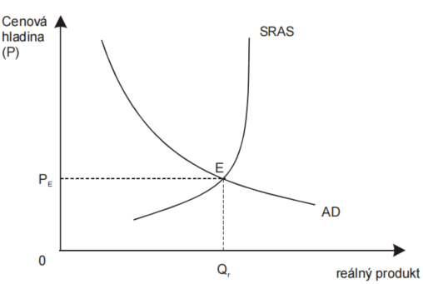
Makroekonomická rovnováha
Rovnováha v modelu AS-AD předpokládá rovnováhu na:
Trhu statků a služeb
Trhu práce a ostatních VF
Finančním trhu: střetává se nabídka kapitálu – úspory, s poptávkou po kapitálu – investice.
Problémy spojené s obnovováním rovnováhy:
CENOVÁ PRUŽNOST, tj. zda-li a jak rychle reagují ceny na změnu proporcí mezi S a D na dílčích trzích (např. VF);
MECHANISMUS UTVÁŘENÍ ROVNOVÁHY NA FINANČNÍCH TRZÍch, čili mechanismus přeměny úspor v investice;
KLASICKÝ vs. KEYNESIÁNSKÝ MODEL.
34/47

Slide 48
Makroekonomická rovnováha krátkodobá a dlouhodobá makroekonomická rovnováha
P
SRAS
LRAS
P
SRAS
E
E
P_{E}
P_{E}
AD
AD
Y_{E}
Y
Y_{E}
Y
35/47

Slide 49
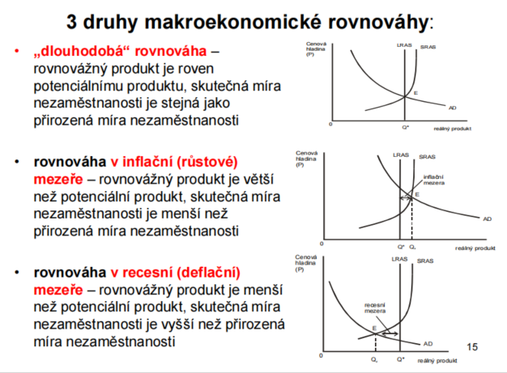
36/47

Slide 50
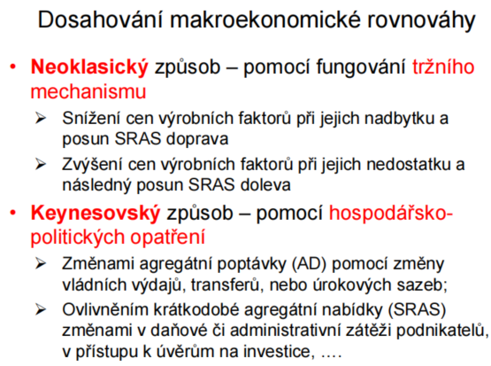
36/47

Slide 51
Dosahování makroekonomické rovnováhy
Neo/Klasické pojetí – předpoklady:
  Pružnost cen: samoregulace trhů pomocí cenového mechanismu;
  Vývoj úspor a investic výlučně dle vývoje úrokové míry: růst úrokové míry motivuje domácnosti k tvorbě S a následuje přeměna v I:
  Úroková míra jako vyčišťující faktor na trhu kapitálu.
  Cenový mechanismus zareaguje na výkyvy AD tak, že navrátí skutečný výkon ekonomiky na úroveň potenciálu.
40/47

Slide 52
Model AS-AD – obnovování rovnováhy v klasickém přístupu
SRAS₁
P
LRAS
SRAS₂
P₁
E₁
P₂
E₂
AD
Y
Y₁
Y*
41/47

Slide 53
Dosahování makroekonomické rovnováhy
Keynesiánské pojetí – předpoklady:
Nepružnost cen směrem dolů: samoregulace trhů pomocí cenového mechanismu je tak nižší;
Cenová stabilita jako projev nedokonalosti konkurence, zejména v monopolním nebo oligopolním prostředí;
Existence cen podléhající státní regulaci;
Vývoj úspor a investic není výlučně dle vývoje úrokové míry:
nižší citlivost investic na úrokovou míru
a úspory jsou funkcí důchodu, => úroková míra není tak schopna zabezpečovat automaticky obnovu rovnováhy finančního trhu, neprobíhá automatická přeměna S v I.
42/47

Slide 54
Dosahování makroekonomické rovnováhy
AD zaostává za AS => omezený výkon ekonomiky, který je pod úrovní potenciálního produktu Y*=> v ekonomice nejsou využívány výrobní kapacity a vzniká vysoká nezaměstnanost
Příčiny:
zaostávání výdajů na C za růstem důchodu;
poruchy v mechanismu přeměny S v I;
závislost I na jiných veličinách než je úroková míra, např. očekávání budoucího vývoje spojená s rizikem a nejistotou.
Stimulací AD je možno dosáhnout úrovně výkonu ekonomiky blízkého Y*, vzestup Y doprovázen vzestupem P.
43/47

Slide 55
Model AS-AD – recesní mezera a stimulace AD v keynesiánském modelu
Recesní mezera
LRAS
P
SRAS
P₂
E₂
P₁
AD₂
E₁
AD₁
Y
Y₁
<
Y₂
Y*
44/47

Slide 56
Model AS-AD – negativní poptávkový šok: např. snížení G
LRAS
P
SRAS
E
P₁
E
P₂
AD₁
AD₂
Y
Y₂
Y₁
Y*
45/47

Slide 57
Model AS-AD – dlouhodobá rovnováha a poptávkový šok
LRAS
P
SRAS
E
P₂
AD₂
P₁
E
AD₁
Y
Y*
46/47

Slide 58
DĚKUJI ZA POZORNOST

